Slide 1
Angular 4
JKK

Slide 2
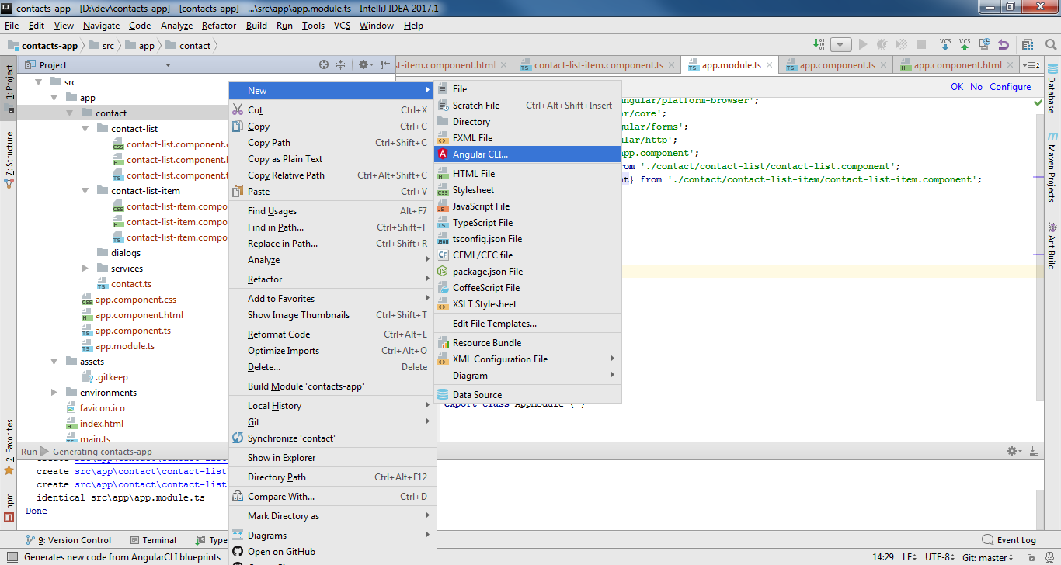
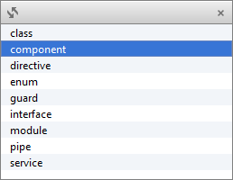
Komponentin luominen
app.module.ts tiedostoon täytyy esitellä kaikki komponentit, joita sovelluksessa käytetään
Valitse oikea kansio, minne komponentti luodaan

Slide 3
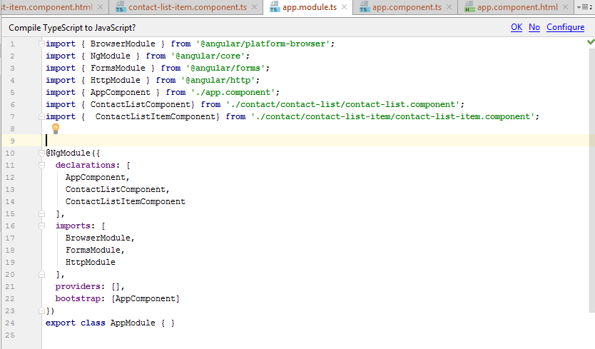
Komponenttien esittely app.module.ts
Itse tehtyjen komponenttien esittely

Slide 4
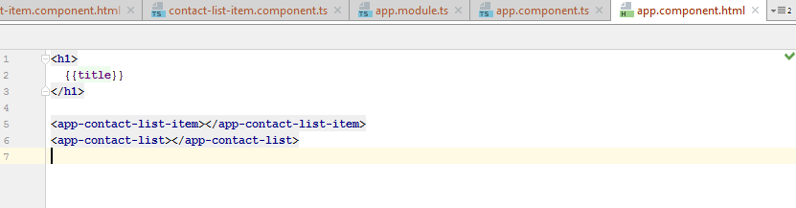
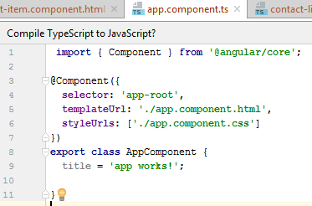
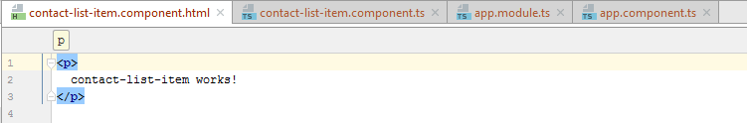
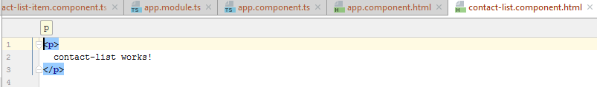
Luodaan käyttöliittymä app.component.html –tiedostossa
Kutsutaan itsetehtyjä komponentteja
Muissa html tiedostoissa on omat tulostukset.
Html-tiedostoissa voi olla oheisenlaisia merkintöjä {{title}}. Tämä tarkoittaa sitä, että ko. komponentin .ts tiedostossa on ko. muuttuja, jonka arvo bindataan (data binding) näytölle.

Slide 5
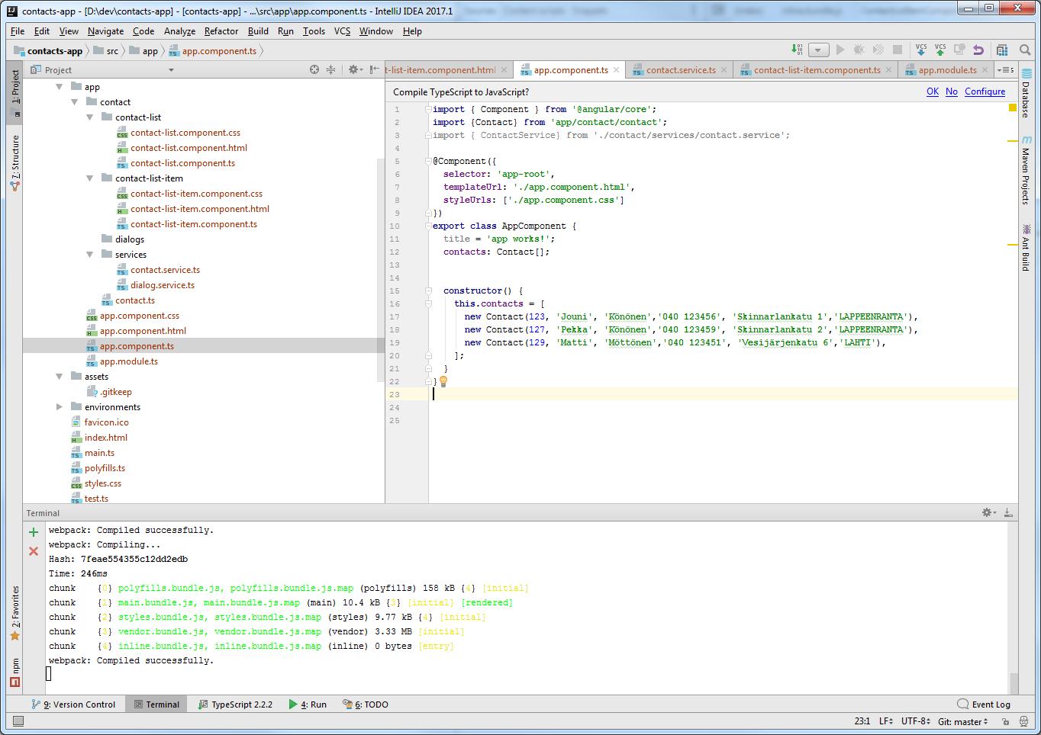
1. Hard koodattuna data

Slide 6
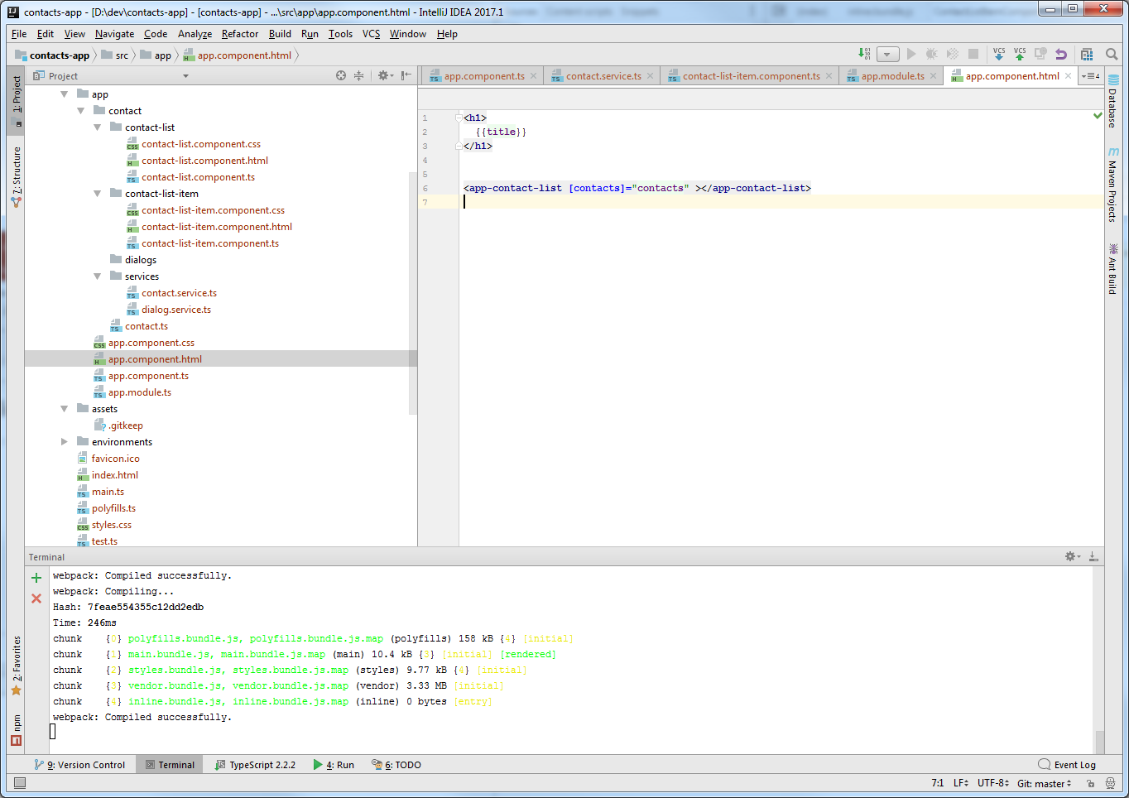
2. app.component.html välitetään tieto eteenpäin ➔contact-list.ts

Slide 7
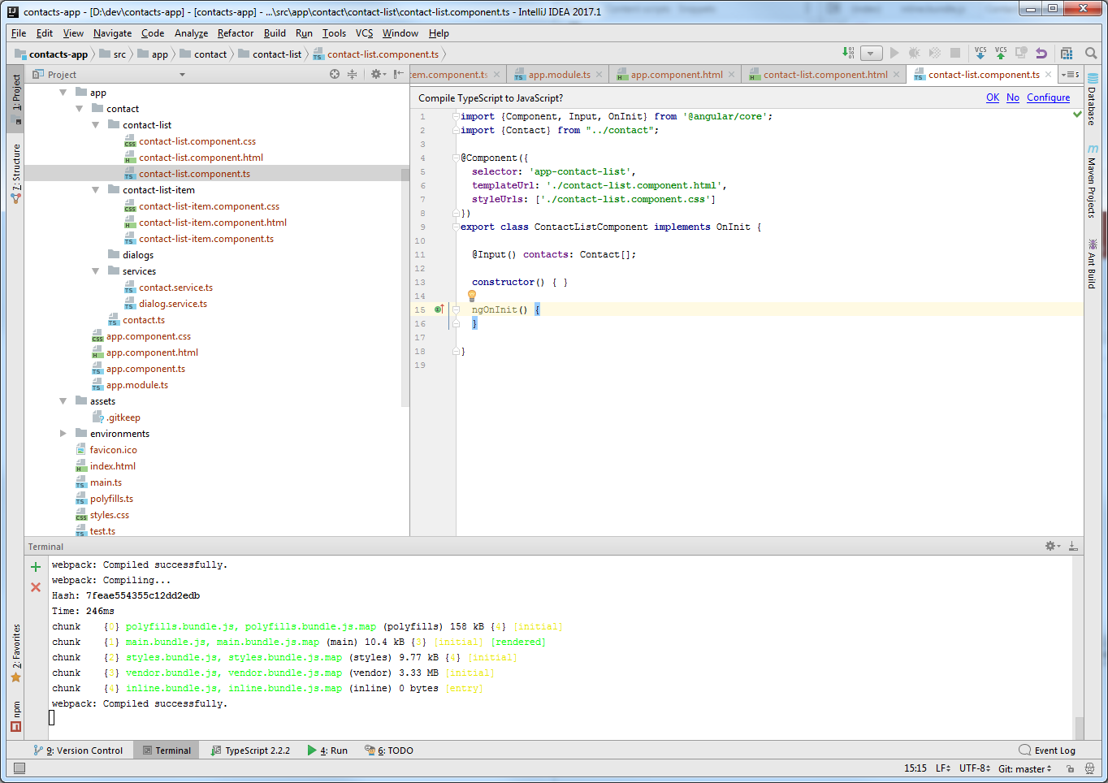
3. Otetaan data vastaan (huom. Taulukko olioita)

Slide 8
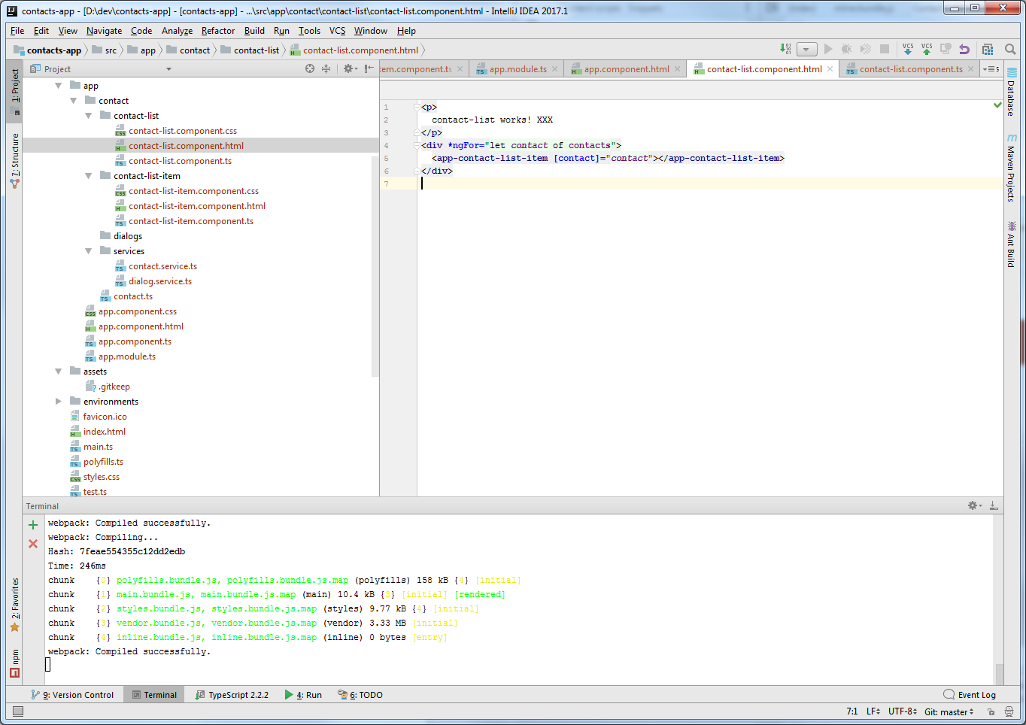
4. Näytetään tiedot contact-list.component.html ➔ välitetään tiedot contact-list-item.component.ts

Slide 9
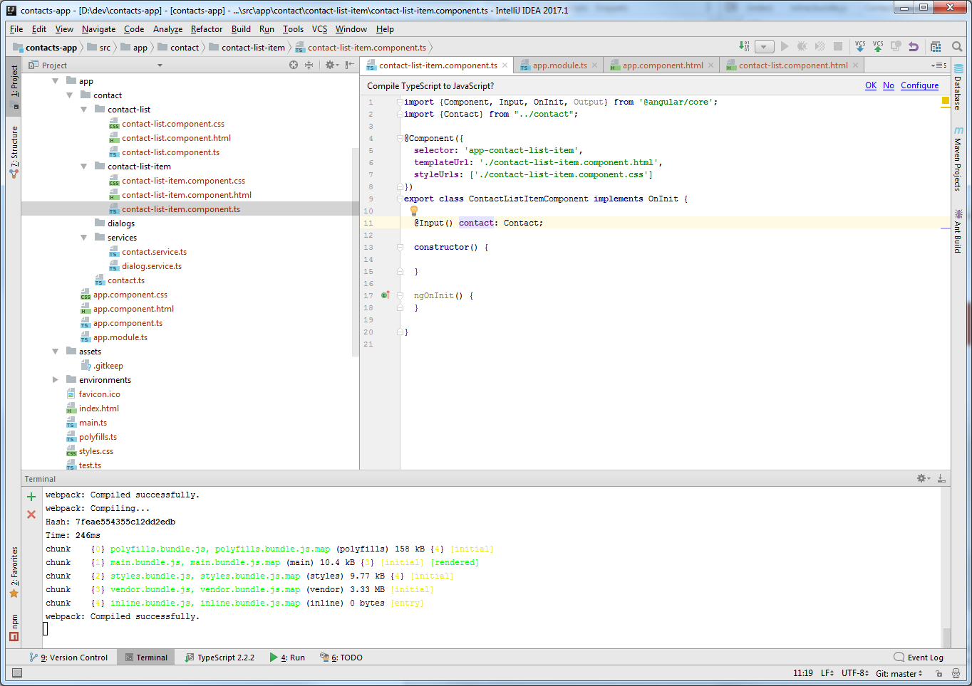
5. Otetaan data vastaan contact-list-item.component.ts

Slide 10
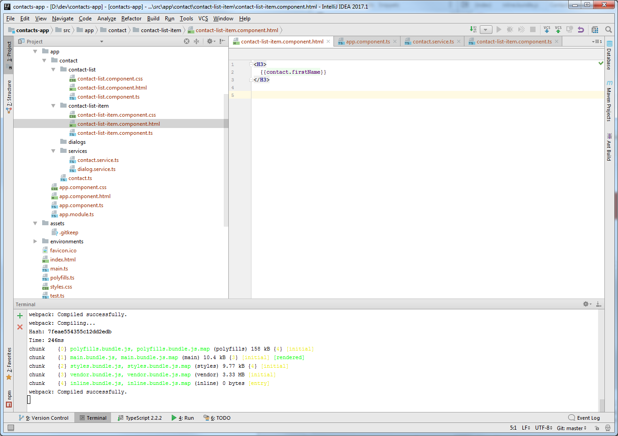
6. Näytetään tieto näytöllä

